Slide 1
Gideon Bakker Josh van Houts
2189551
2182446

Slide 2
Product Demo

Slide 3

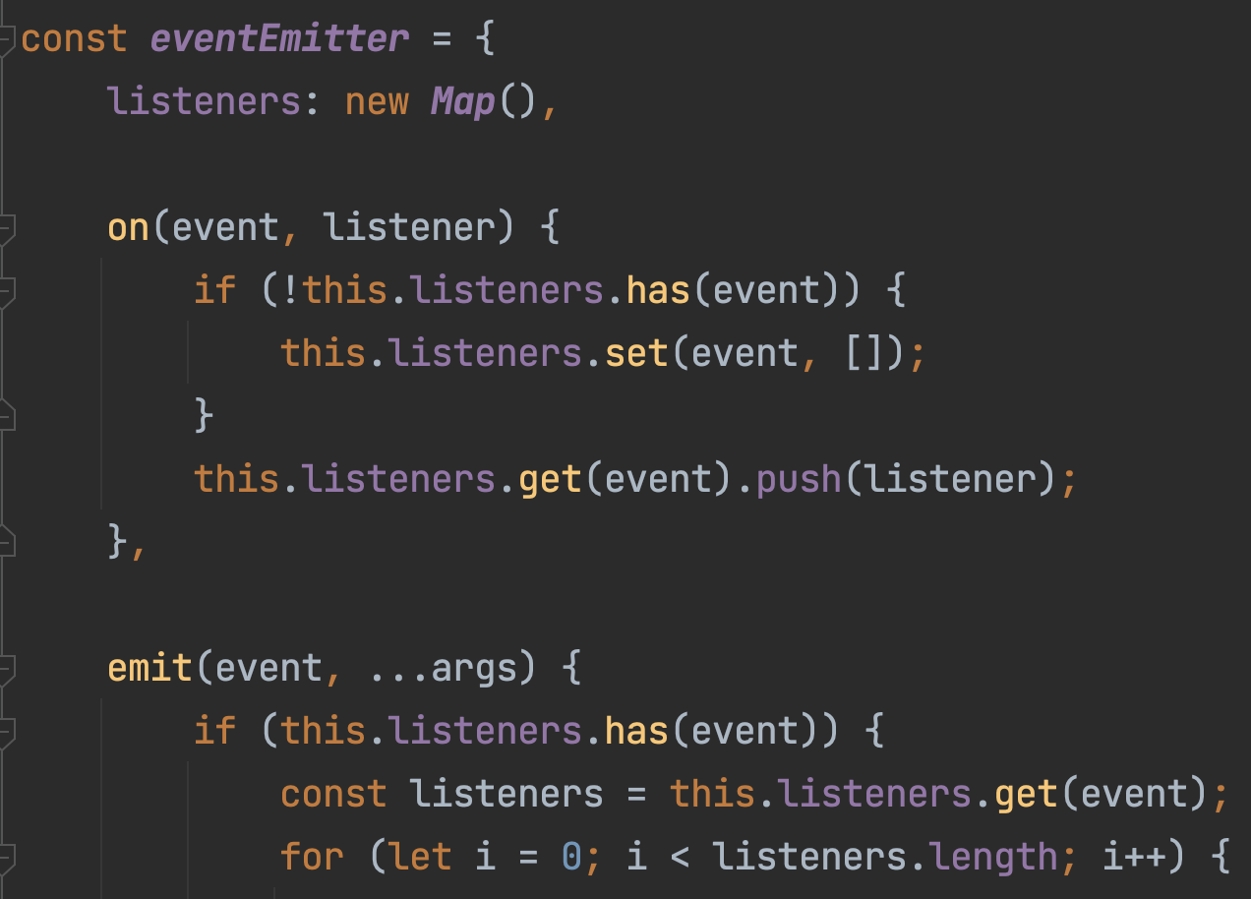
Reactiviteit (events)

Slide 4


Asynchroniteit

Slide 5
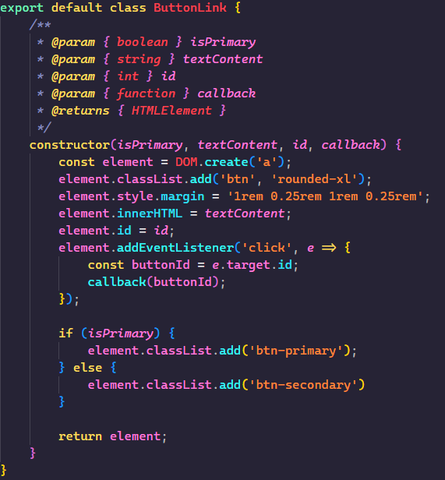
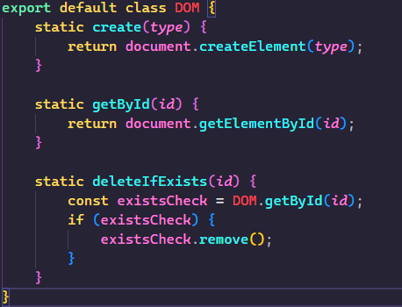
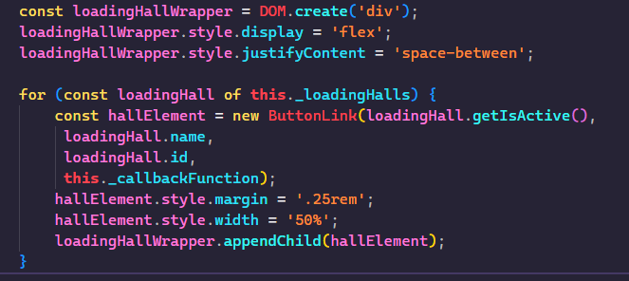
Dom Manipulatie

Slide 6
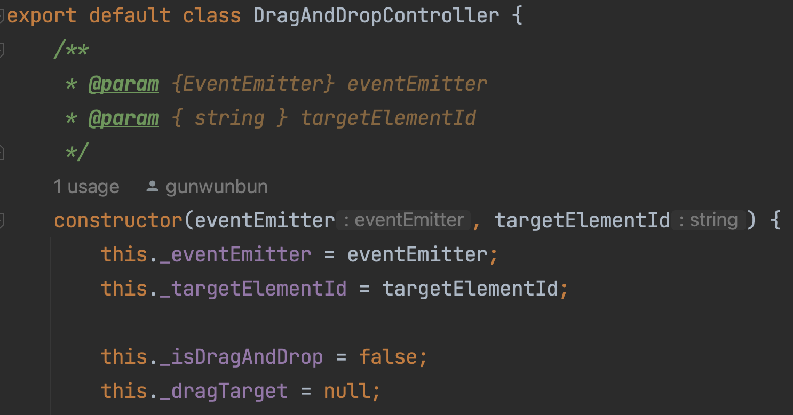
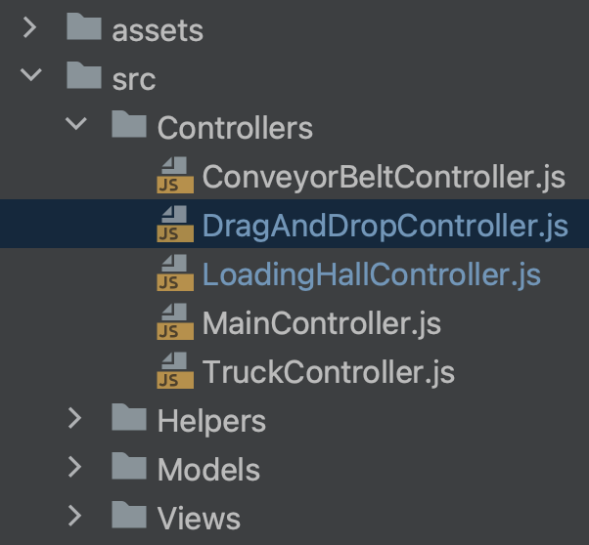
Object Georiënteerd Programmeren

Slide 7
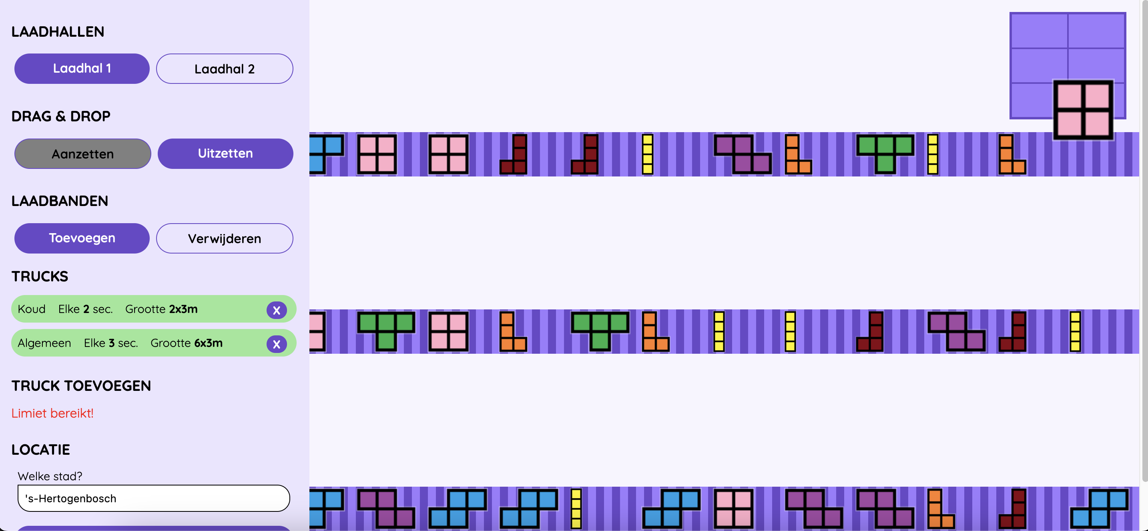
Eigen Creativiteit

